Slide 1
Презентация на тему: «Техническое обслуживание тракторов»
.
Казань

Slide 2
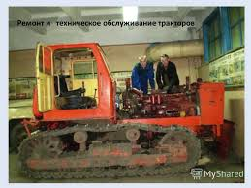

Slide 3
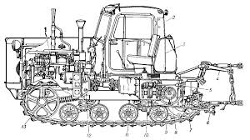

Slide 4
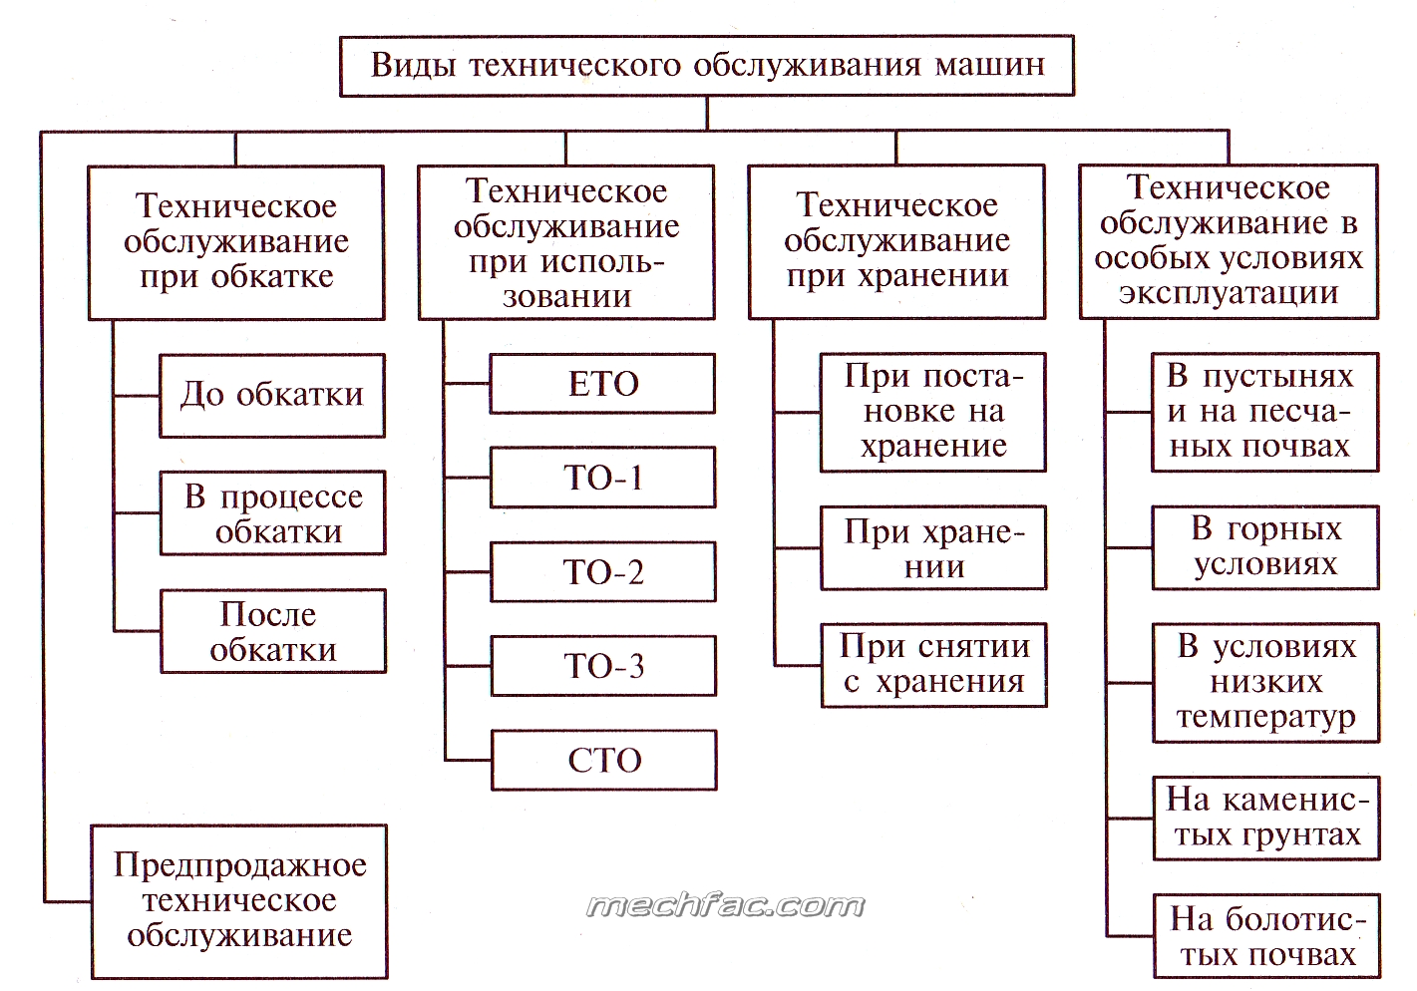

Slide 5
В систему технического обслуживания тракторов входят обкатка, технический уход, периодический технический осмотр, ремонты и хранение.
Обкатку проходят все новые и отремонтированные тракторы. Ее производят в соответствии с правилами обкатки, изложенными в заводских инструкциях.
Технический уход по срокам выполнения и содержанию операций подразделяется на ежесменный и периодические технические уходы, а также сезонный технический уход.
Ежесменный технический уход выполняется каждый раз после окончания работы на тракторе. Периодические технические уходы для всех тракторов проводятся в следующие сроки: технический уход № 1 — через каждые 60 моточасов; технический уход № 2 — через каждые 240 моточасов; технический уход № 3 — через каждые 960 моточасов. Сезонный технический уход проводится при переходе к осенне-зимнему или весенне-летнему периодам эксплуатации. Для дизель-электрического трактора ДЭТ-250 установлена следующая периодичность номерных технических уходов: № 1—через каждые 100 час. работы дизеля; № 2 — через каждые 500 час. и № 3 — через каждые 1000 час. работы.

Slide 6
Техническое обслуживание № 1
1. Выполнить операции ежесменного технического ухода
2. Вымыть трактор.
3. Проверить уровень масла и при необходимости долить его в корпус редуктора пускового двигателя, в корпус шкива водяного насоса (в полость подшипников вентилятора у двигателей Д-37), в корпус шкива вентилятора, в бак гидравлической системы и навесного оборудования, в картер рулевого механизма (Т-28), в ступицы (подшипники) передних колес (Т-28, ДТ-20), в полости кронштейнов переднего колеса (Т-28М), в корпус гидроусилителя рулевого управления (МТЗ-50, МТЗ-50ПЛ, МТЗ-52) и в бак гидравлической системы управления поворотом (К-700, Т-125); у гусеничных тракторов — в картеры коробок передач и центральной передачи, в корпуса конечных передач, в редуктор вала отбора мощности, в резервуары тележек (Т-38М, Т-50В), в ступицы направляющих колес, в ступицы поддерживающих роликов и балансиров опорных катков, в корпус натяжного ролика шкива вентилятора (Д-54 и Д-55), в цапфы кареток и подвески, в корпус увеличителя крутящего момента (Д-75).

Slide 7
4. Смазать согласно карте смазки подшипники водяного насоса, отжимной подшипник муфты сцепления, ось педали и подшипники вала муфты сцепления (МТЗ-52), наружные подшипники полуосей конечных передач, подшипники поворотных цапф (кроме тракторов с передним ведущим мостом), шарниры рулевых тяг, втулку стойки и вала рулевого управления (Т-28М, МТЗ-5), верхнюю опору рулевого вала (МТЗ-7), втулки поворотного вала навесного устройства, втулки торсионной подвески (Т-38), пальцы рессор переднего моста (МТЗ-5), валики рычагов тормозов , втулку ведущей шестерни механизма поворота (Т-28М), втулку и подшипники поворотного'вала передней оси (Т-28М), шестерню верхнего картера рулевого управления (ДТ-20), втулки и упорные иодшипники осевых цапф передних колес (Т-28М, ДТ-20), шаровые пальцы поперечных рулевых тяг (Т-28М), втулку вала водяного насоса (ДТ-20); у гусеничных тракторов — подшипники отводок муфт поворота, оси рычагов управления механизмом поворотов, оси тележек (Т-38, Т-38М), задний подшипник редуктора вала отбора мощности (ДТ-75), передний подшипник увеличителя крутящего момента (ДТ-75), втулку коленчатой оси направляющего колеса (ДТ-54), поворотный вал механизма навески (Т-38М), траверсу центральной тяги навесной системы (ДТ-54А, ДТ-75) и передний подшипник ведущего вала редуктора пускового двигателя (ДТ-54А).

Slide 8
5. Выполнить операции по уходу за воздухоочистителем: прочистить отверстия воздухозаборника и щели в автоматическом сухом пылеотделителе и заменить масло в поддоне воздухоочистителя; промыть все съемные сетчатые элементы и прочистить трубу воздухоочистителя, а на тракторах Т-74 и ДТ-75 промыть кассеты циклонного воздухоочистителя и Смочить их в масле, подтянуть крепления воздухоочистителя и всасывающих трубопроводов двигателя.
6. Проверить и отрегулировать натяжение ремней вентилятора.
7. Очистить и промыть фильтр грубой очистки масла и реактивную масляную центрифугу.
8. Проверить число оборотов ротора центрифуги.
9, Слить отстой из топливного бак.ч н фильтров грубой и при необходимости из
фильтров -тонкой очистки томлива. Зитмшпъ систему тонливом и удалить на пео воздух.
10. Прочистить топливоотводящий канал в подкачивающем насосе и отверстия в
крышке бака основного двигателя и пробке бака пускового двигателя.

Slide 9
11. Слить масло, скопившееся в задней балке и отсеках механизма поворота (ДТ-54А), в картере маховика (Т-74), в сухих отсеках увеличителя крутящего момента заднего моста и вала отбора мощности (ДТ-75); кроме того, у колесных тракторов проверить давление воздуха в шинах, а у тракторов, имеющих аккумуляторную батарею, проверить состояние клемм, вентиляционных отверстий пробок, уровень электролита и при необходимости очистить поверхность аккумулятора, окислившиеся клеммы и наконечники проводов; смазать неконтактные части клемм и наконечников техническим вазелином, долить в аккумулятор дистиллированную воду.

Slide 10
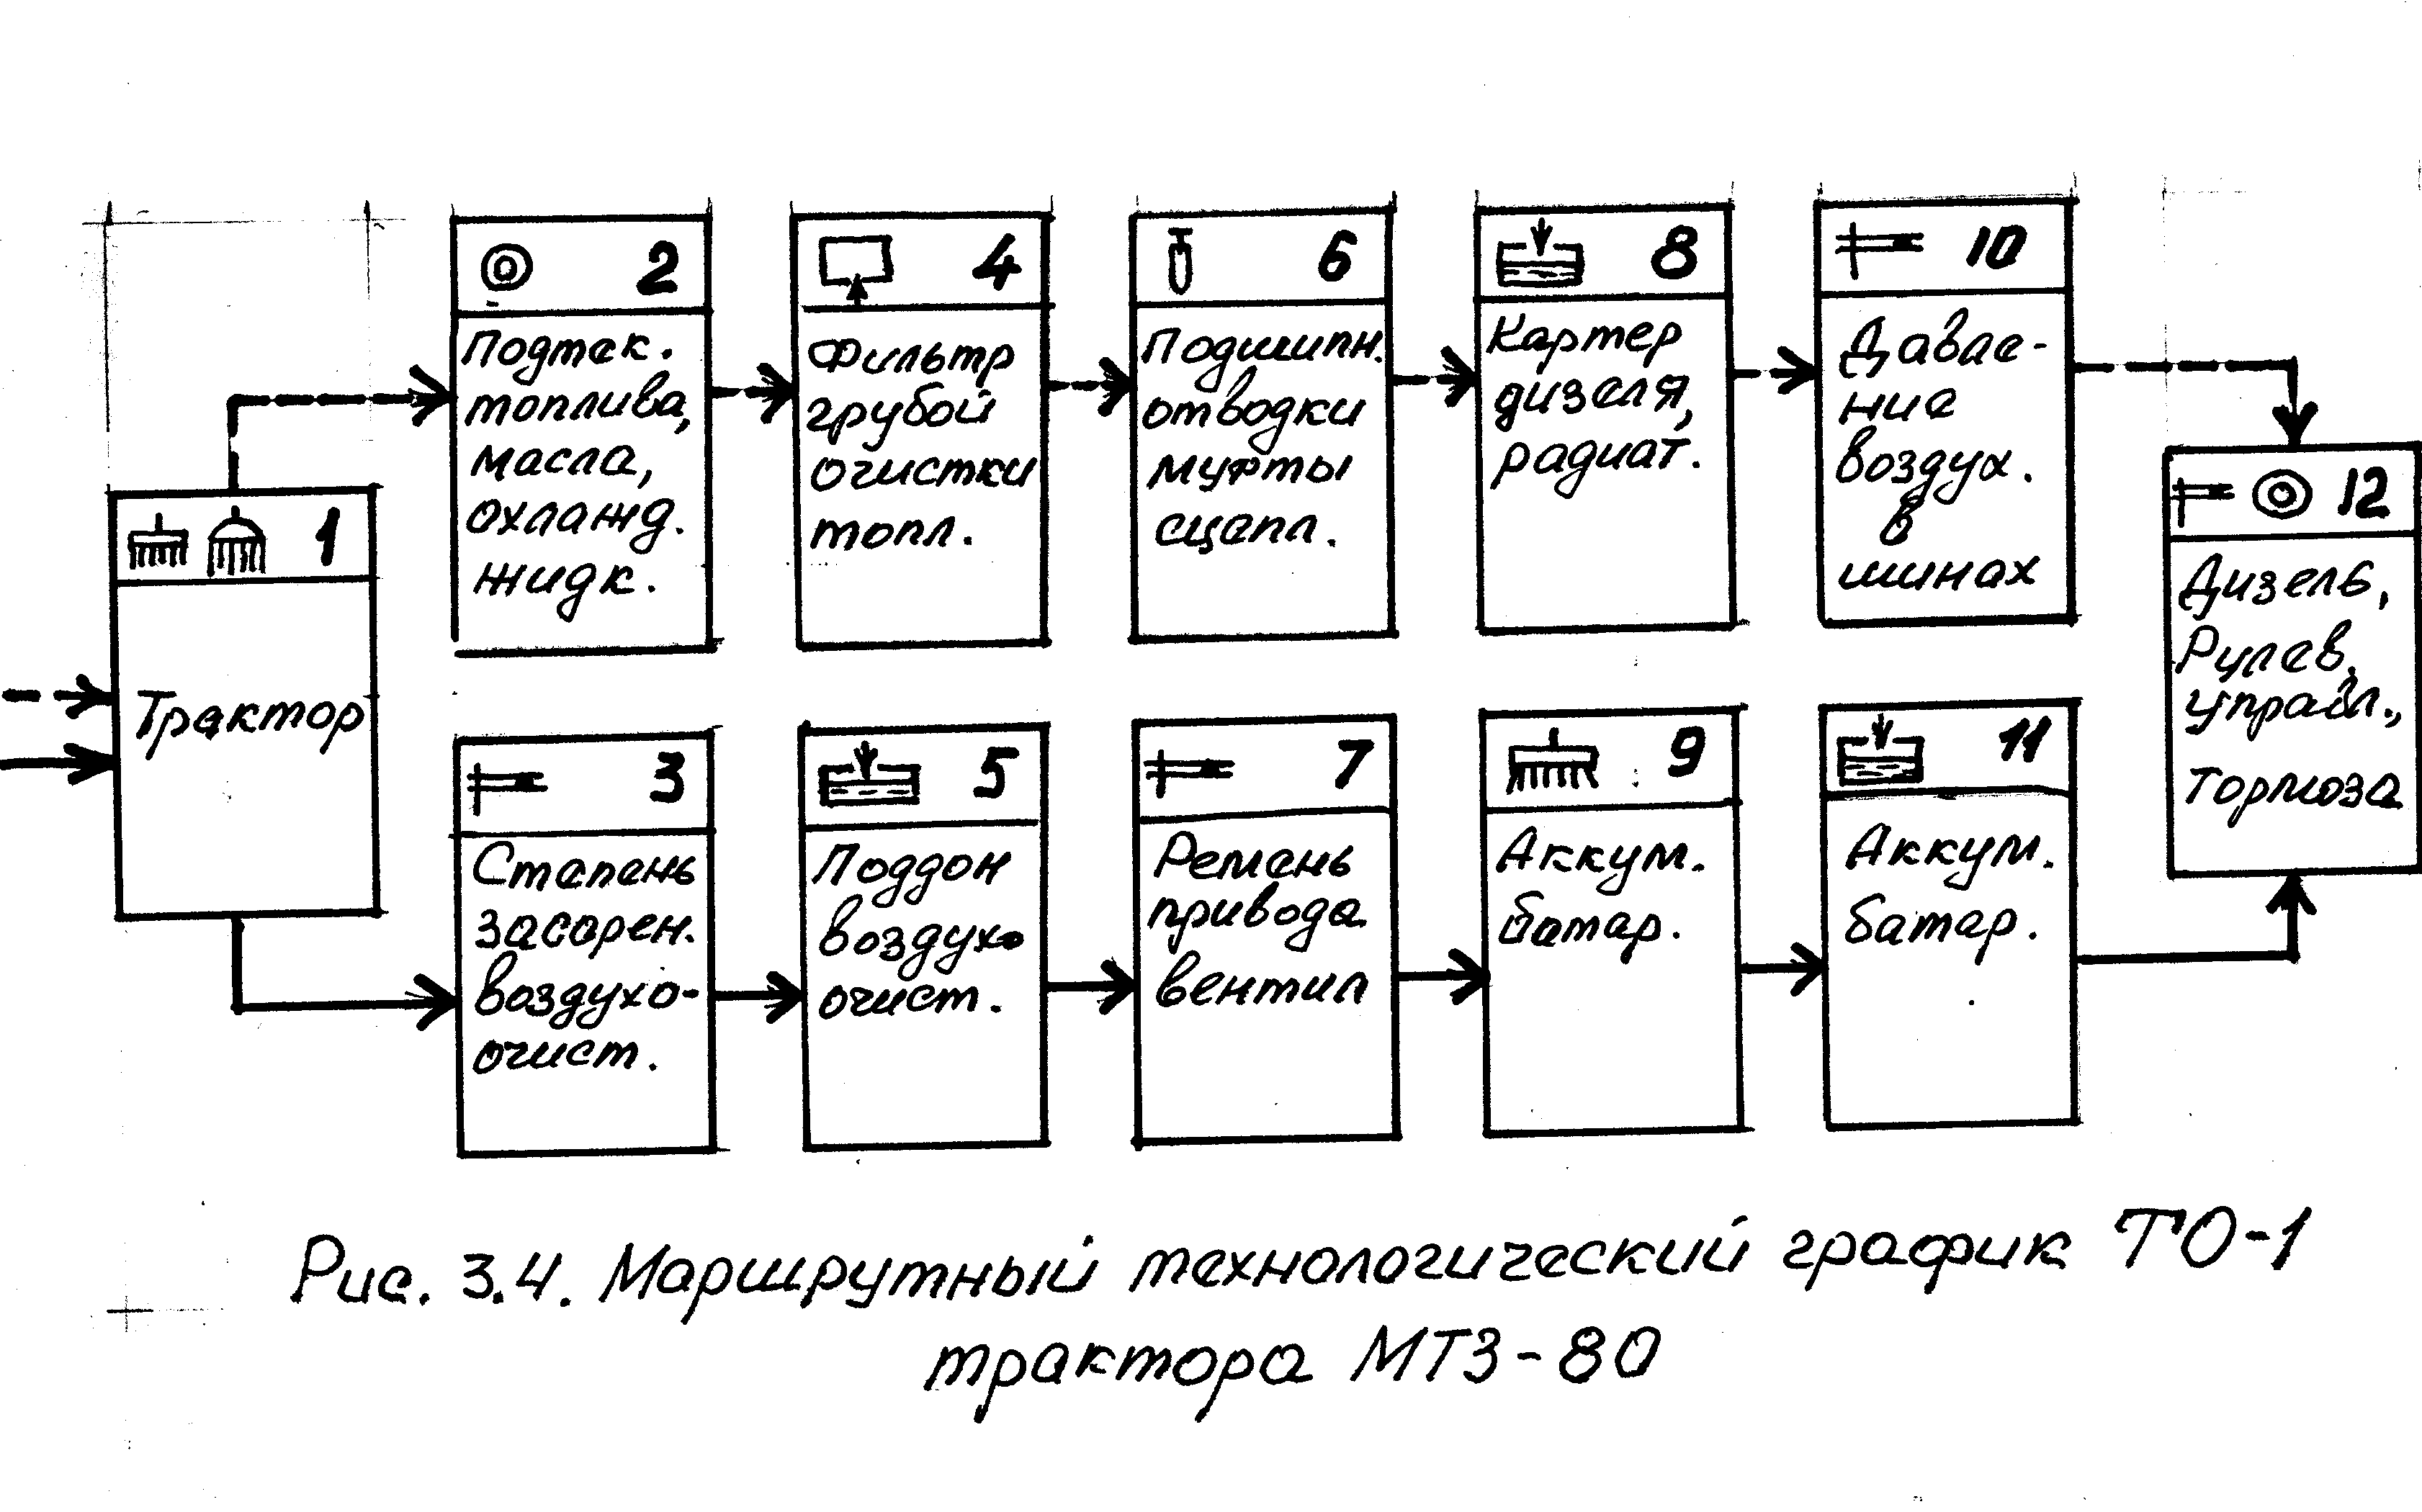

Slide 11
Техническое обслуживание тракторов № 2
1. Выполнить операции технического ухода № 1
2. Заменить дизельное масло в картере основного двигателя (с промывкой системы смазки при неработающем двигателе), в корпусе топливного насоса и в корпусе регулятора числа оборотов основного двигателя.
3. Проверить уровень масла и при необходимости долить его: в корпус силовоЛ передачи и в корпус рулевого механизма (у всех колесных тракторов), в корпус редуктора пускового двигателя (ДТ-75, Т-74, ДТ-54А, ДТ-55А), в корпус приводного шкива (МТЗ-5МС, МТЗ-5ЛС), в корпуса бортовых передач (Т-40, ДТ-20), в корпус центральной передачи переднего моста (МТЗ-52), в ступицы передних колес (Т-40), в корпуса верхних и нижних пар редукторов и в корпус промежуточной опоры карданного привода (МТЗ-52).
4. Смазать подшипники генератора, подшипники передних колес и карданного вала, подшипники и шарниры поворотных кулаков переднего моста (на всех модификациях МТЗ); ось рычага управления раздаточной коробки и шлицы карданного вала (МТЗ-52); задний подшипник вала муфты сцепления (ДТ-75, Т-74); валики рычагов и педалей управления; ось рычага сервомеханизма (ДТ-75).

Slide 12
5. Снять и разобрать воздухоочиститель, очистить и промыть все его узлы и детали; собрать воздухоочиститель и проверить его на герметичность.
6. Проверить состояние, очистить и промыть топливный фильтр грубой очистки, крышку и фильтр основного бака двигателя, сетку маслоналивного патрубка, сапун двигателя, фильтр и пробку сапуна маслоприемной горловины масляного бака гидравлической системы.
7. Проверить и при необходимости отрегулировать форсунки на давление начала впрыска и качество распыла топлива; зазоры между клапанами и коромыслами и в де-компрессионном механизме; зазоры между электродами свеч; зазоры между контактами прерывателя магнето; муфту сцепления основного двигателя, механизмы управления трактором; тормоза; тормозок карданной передачи; натяжение гусениц; шплинтовку пальцев гусениц; управление; подшипники шкворней поворотных кулаков переднего моста (на МТЗ всех модификаций); муфту и тормозок увеличителя крутящего момента (ДТ-75, МТЗ-50, МТЗ-52).
8. Проверить состояние электропроводки; замеченные неисправности устранить.
9. Очистить и проверить состояние коллекторов и щеток генератора и стартера, а также контактов включения стартера.

Slide 13
10. Проверить и при необходимости подтянуть наружные крепления всех узлов трактора; кроме того, у колесных тракторов очистить и промыть внутреннюю полость рабочего колеса и направляющего аппарата вентилятора (Т-28М, Т-40), слить масло из гидроаккумулятора гидравлической системы (МТЗ-50, МТЗ-50ПЛ, МТЗ-52) и из полости усилителя крутящего момента (МТЗ-50, МТЗ-52); у гусеничных тракторов —слить скопившееся масло из отделений муфт поворота и смазать ось рычага сервомеханизма.

Slide 14
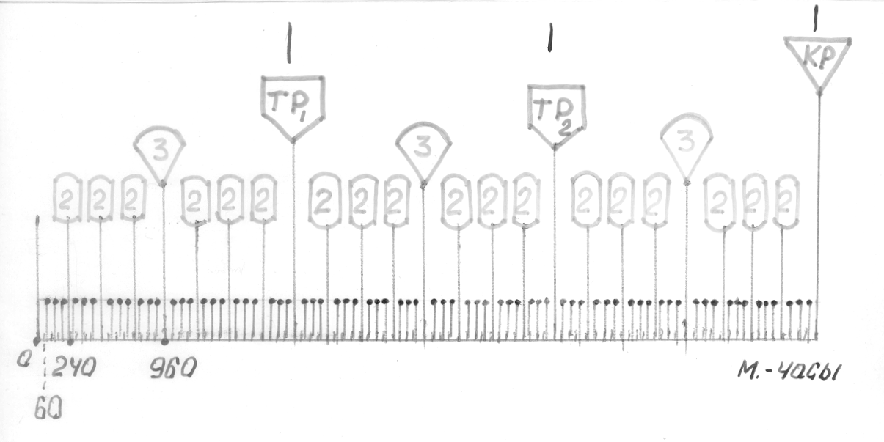
Схема периодичности ТО тракторов

